Slide 1
第1节 第2节 第3节 第4节 第5节 第6节 第7节 第8节
《信息学奥赛一本通·初赛真题解析》
第三章 数学问题
第1节 简单数论
第5节 抽屉原理
第2节 排列组合
第6节 概率与期望
第3节 特殊数列
第7节 离散数学
第4节 容斥原理
第8节 博弈论入门

Slide 2
第1节 第2节 第3节 第4节 第5节 第6节 第7节 第8节
《信息学奥赛一本通·初赛真题解析》
第三章 数学问题
第1节 简单数论

Slide 3
一、整数性质
二、整除
目录
三、余数
四、素数与约数
五、最大公约数与最小公倍数

Slide 4

01
整数性质
1.带余除法，即欧几里德除法

Slide 5
01
整数性质

Slide 6
01
整数性质

Slide 7
01
整数性质

Slide 8
02
整 除

Slide 9
02
整 除

Slide 10
02
整 除

Slide 11
02
整 除

Slide 12
03
余 数

Slide 13
03
余 数

Slide 14
03
余 数

Slide 15
03
余 数

Slide 16
03
余 数

Slide 17
04
素数与约数

Slide 18
04
素数与约数

Slide 19
04
素数与约数

Slide 20
04
素数与约数

Slide 21
04
素数与约数

Slide 22
04
素数与约数

Slide 23
04
素数与约数

Slide 24
04
素数与约数

Slide 25
04
素数与约数

Slide 26
04
素数与约数

Slide 27
04
素数与约数

Slide 28
04
素数与约数

Slide 29
04
约数与素数

Slide 30
04
素数与约数

Slide 31
05
最大公约数与最小公倍数

Slide 32
05
最大公约数与最小公倍数

Slide 33
05
最大公约数与最小公倍数

Slide 34
05
最大公约数与最小公倍数

Slide 35
05
最大公约数与最小公倍数

Slide 36
05
最大公约数与最小公倍数

Slide 37
05
最大公约数与最小公倍数

Slide 38
05
最大公约数与最小公倍数

Slide 39
05
最大公约数与最小公倍数

Slide 40
05
最大公约数与最小公倍数

Slide 41
05
最大公约数与最小公倍数

Slide 42
【课堂练习】

Slide 43
06
课堂练习

Slide 44
第1节 第2节 第3节 第4节 第5节 第6节 第7节 第8节
《信息学奥赛一本通·初赛真题解析》
第三章 数学问题
第2节 排列组合

Slide 45
一、两个基本原理
二、排列与组合
目录
三、排列组合常见的计数方法
四、可重复排列

Slide 46
01
两个基本原理

Slide 47
01
两个基本原理

Slide 48
02
排列与组合

Slide 49
02
排列与组合

Slide 50
02
排列与组合

Slide 51
02
排列与组合

Slide 52
03
排列组合常见的计数方法

Slide 53
03
排列组合常见的计数方法

Slide 54
03
排列组合常见的计数方法

Slide 55
03
排列组合常见的计数方法

Slide 56
03
排列组合常见的计数方法

Slide 57
03
排列组合常见的计数方法

Slide 58
03
排列组合常见的计数方法

Slide 59
03
排列组合常见的计数方法

Slide 60
03
排列组合常见的计数方法

Slide 61
03
排列组合常见的计数方法

Slide 62
03
排列组合常见的计数方法

Slide 63
03
排列组合常见的计数方法

Slide 64
03
排列组合常见的计数方法

Slide 65
04
可重复排列

Slide 66
04
特殊排列
重复排列：从n个不同的物体中，允许重复选取，共选r个物体出来排列的方案数： n^{r}
重复组合：从n个不同的物体中，允许重复选取，共选r个物体出来组合的方案数：C(n+r-1,r)
不全相异的全排列：
有3个红球，2个白球，把这5个球排成一排，有多少种排法？
不考虑球的异同的全排列 P(5,5) 数除去红球 P(3,3) 和白球 P(2,2) 种重复的排列
=5!/(3!*2!)
n!/(a1!*a2!*a3*....ak!)
圆周排列：n个物品，排成一个圆，有多少种排法；
例如a b c d 其中abcd，dabc，cdab，bcda这4种排列视为同一种排列，所以4个元素的圆周排列只有6种情况；
Q（N，R）=A（N，R）/R； Q（N，N）=A(N，N）/N=（N-1）！

Slide 67
【课堂练习】

Slide 68
05
课堂练习

Slide 69
05
课堂练习

Slide 70
05
课堂练习

Slide 71
05
课堂练习

Slide 72
第1节 第2节 第3节 第4节 第5节 第6节 第7节 第8节
《信息学奥赛一本通·初赛真题解析》
第三章 数学问题
第3节 特殊数列

Slide 73
一、Catalan数
目录
二、Catalan数列的应用
三、第二类斯特林数

Slide 74
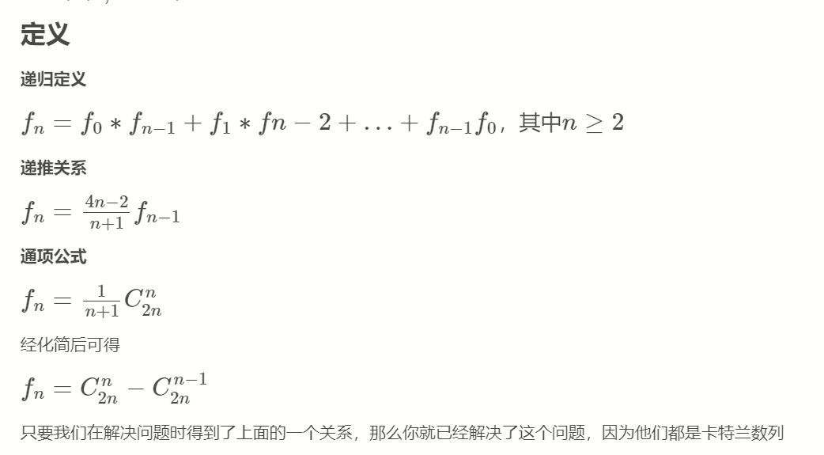
卡特兰数是一个在组合数学里经常出现的一个数列，它并没有一个具体的意义，却是一个十分常见的数学规律
卡特兰数： 0 1 2 3 4 5 6 7 8 9 10 11 12 13 14
1,1,2,5,14,42,132,429,1430,4862,16796,58786,208012,742900,2674440

Slide 75
01
Catalan数

Slide 76
01
Catalan数

Slide 77
01
Catalan数

Slide 78
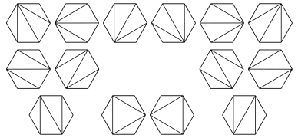
01
Catalan数

Slide 79
01
Catalan数

Slide 80
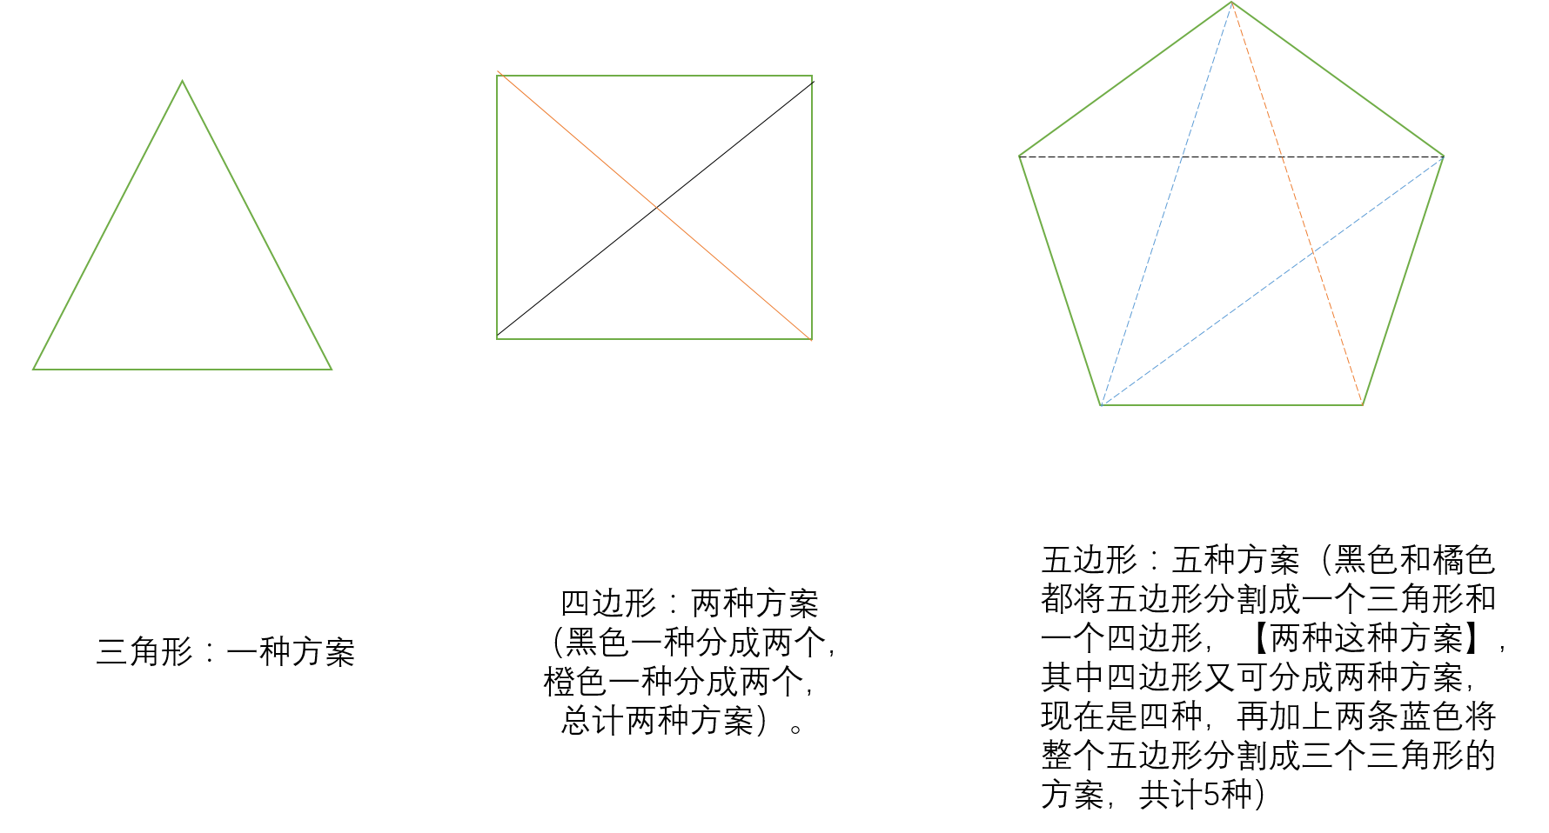
01
Catalan数

Slide 81
02
Catalan数列的应用

Slide 82
02
Catalan数列的应用

Slide 83
02
Catalan数列的应用

Slide 84
03
第二类斯特林数

Slide 85
03
第二类斯特林数

Slide 86
03
第二类斯特林数

Slide 87
03
第二类斯特林数

Slide 88
【课堂练习】

Slide 89
04
课堂练习

Slide 90
04
课堂练习

Slide 91
第1节 第2节 第3节 第4节 第5节 第6节 第7节 第8节
《信息学奥赛一本通·初赛真题解析》
第三章 数学问题
第4节 容斥原理

Slide 92
一、集合间的容斥关系
目录
二、错位排列问题

Slide 93
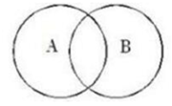
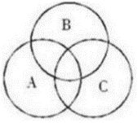
01
集合间的容斥关系

Slide 94
01
集合间的容斥关系

Slide 95
01
集合间的容斥关系

Slide 96
01
集合间的容斥关系

Slide 97
01
集合间的容斥关系

Slide 98
02
错位排列问题

Slide 99
02
错位排列问题

Slide 100
02
错位排列问题

Slide 101
【课堂练习】

Slide 102
03
课堂练习

Slide 103
03
课堂练习

Slide 104
第1节 第2节 第3节 第4节 第5节 第6节 第7节 第8节
《信息学奥赛一本通·初赛真题解析》
第三章 数学问题
第5节 抽屉原理

Slide 105
一、第一抽屉原理
目录
二、第二抽屉原理
三、抽屉原理的简单应用

Slide 106
01
第一抽屉原理

Slide 107
02
第二抽屉原理

Slide 108
03
抽屉原理的简单应用

Slide 109
03
抽屉原理的简单应用

Slide 110
【课堂练习】

Slide 111
04
课堂练习

Slide 112
第1节 第2节 第3节 第4节 第5节 第6节 第7节 第8节
《信息学奥赛一本通·初赛真题解析》
第三章 数学问题
第6节 概率与期望

Slide 113
一、几种特殊事件的概率
目录
二、概率计算中的几个常用公式
三、数学期望

Slide 114
01
几种特殊事件的概率

Slide 115
01
几种特殊事件的概率

Slide 116
02
概率计算中的几个常用公式

Slide 117
03
数学期望

Slide 118
【课堂练习】

Slide 119
04
课堂练习

Slide 120
04
课堂练习

Slide 121
第1节 第2节 第3节 第4节 第5节 第6节 第7节 第8节
《信息学奥赛一本通·初赛真题解析》
第三章 数学问题
第7节 离散数学

Slide 122
一、逻辑运算
目录
二、集合运算

Slide 123
01
逻辑运算

Slide 124
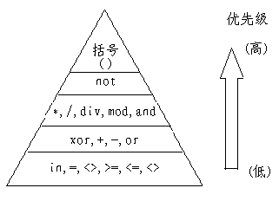
01
逻辑运算

Slide 125
01
逻辑运算

Slide 126
01
逻辑运算

Slide 127
01
逻辑运算

Slide 128
02
集合运算

Slide 129
【课堂练习】

Slide 130
03
课堂练习

Slide 131
03
课堂练习

Slide 132
03
课堂练习

Slide 133
03
课堂练习

Slide 134
【不定项选择题】

Slide 135
04
不定项选择题

Slide 136
04
不定项选择题

Slide 137
第1节 第2节 第3节 第4节 第5节 第6节 第7节 第8节
《信息学奥赛一本通·初赛真题解析》
第三章 数学问题
第8节 博弈论入门

Slide 138
01
博弈论入门

Slide 139
01
博弈论入门

Slide 140
01
博弈论入门

Slide 141
01
博弈论入门

Slide 142
【课堂练习】

Slide 143
02
课堂练习

Slide 144
谢谢！

